Slide 1
从程序员到架构师
eleme
架构师是如何炼成的
kimmking@163.com
2018-4-17

Slide 2

架构师的一些话题
什么是架构
什么是架构师
怎么成为架构师
架构师需要什么能力
架构师的职责是什么
有哪些好的架构师成长经验分享
你是怎么成为架构师/技术管理者的
架构之路有没有什么捷径

Slide 3
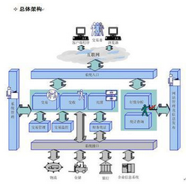
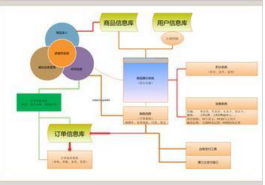
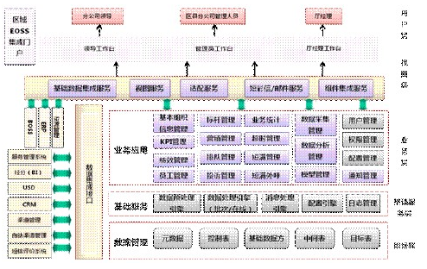
架构是什么？
>描绘系统蓝图
定义系统的实现标准
解决系统的基础性问题
在满足功能需求和非功能需求的条件下选择最合适的系统实现方案
通俗的讲就是搭架子？
>研发角度看架构
保障研发过程：搭好架子和基础设施
便于任务分解与分工协作：横切竖割

Slide 4
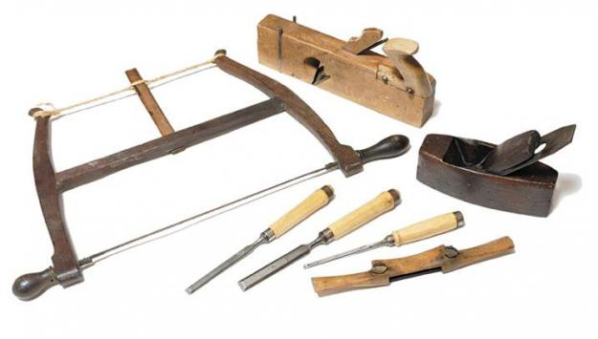
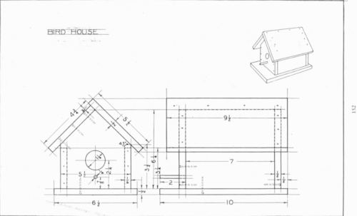
架构是什么？
一些概念
模式、组件、服务、模块、
类库、框架、平台... ...
框架 VS 架构
概念的泛化，SOA的例子

Slide 5
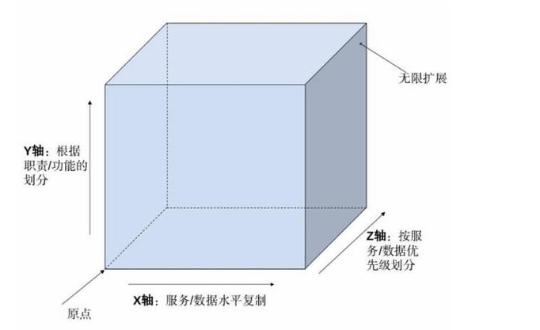
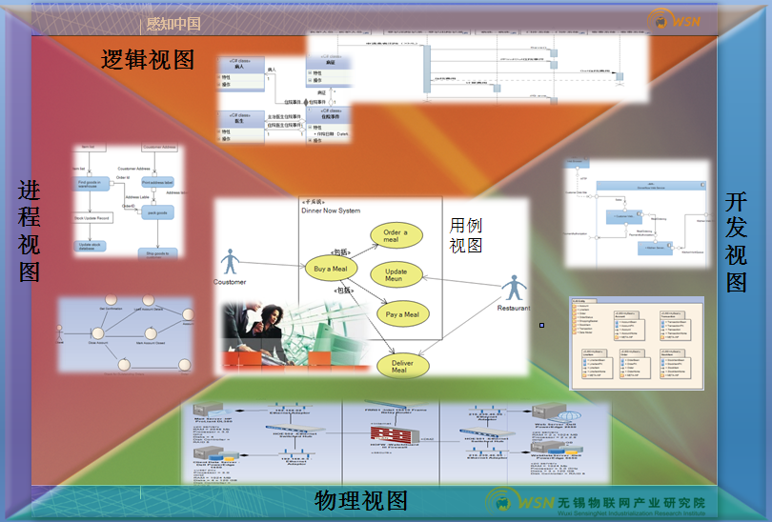
架构是什么？
设计原则
高内聚、低耦合、康威定律、奥卡姆剃刀原理、SOLID面向对象设计原则、AFK扩展立方体。。。
设计方法
4+1 视图模型

Slide 6
架构发展历程简述
单体架构
垂直架构
SOA架构
微服务架构
单体架构
垂直架构
面向服务架构
微服务架构
简单单体模式是最简单的架构风格，所有的代码全都在一个项目中。这样研发团队的任何一个人都可以随时修改任意的一段代码，或者增加一些新的代码。
分层是一个典型的对复杂系统（不仅仅是软件）进行结构化思考和抽象聚合的通用性办法，也符合金字塔原理。MVC是一个非常常见的3层（3-Tier）结构架构模式。
面向服务架构（SOA）是一种建设企业IT生态系统的架构指导思想。SOA的关注点是服务。服务最基本的业务功能单元，由平台中立性的接口契约来定义。
微服务架构风格，以实现一组微服务的方式来开发一个独立的应用系统的方法。其中每个小微服务都运行在自己的进程中，一般采用HTTP资源API这样轻量的机制相互通信。

Slide 7
架构的特点
架构的目标
架构以文档和代码呈现
架构服务于业务
架构影响研发团队的组织形式
架构存在于每一个系统
每种架构都有特定的架构风格
架构需要不断的发展演进
高性能
可用性
稳定性
安全性
灵活性
易用性
可靠性
可维护性
可扩展性

Slide 8
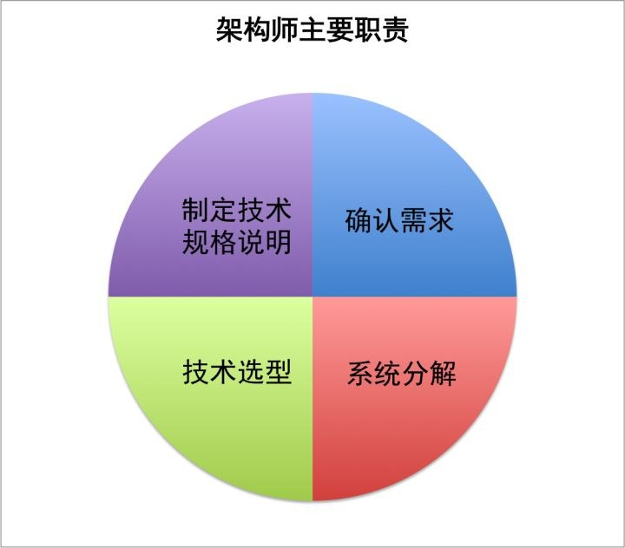
什么是架构师？
定义：项目里或组织里对技术决策负责的角色。也可以细分为系统架构师、应用架构师、企业架构师等。
问题：搭建一个SSH\SSM框架的技术人员，算不算是一名架构师呢？
一般职责：
技术规划与重大决策
技术选型与新技术引入
技术难点的解决与问题排查
技术工具与基础设施的实现与维护
技术创新类工作
技术人才的引入与培养
技术规范相关标准的制定与监督
技术相关指标的定义与度量
重点项目的架构设计
测试与运维、安全等领域的技术支持等

Slide 9
工程师与架构师
技术管理
夹沟狮
攻城狮
业务研发

Slide 10
架构师的能力
技术能力+设计能力
沟通协作能力
技术能力与设计能力是架构师的核心能力。
好的沟通是成功的一半。沟通成本越低，效率就越高。
能力
自我驱动能力
管理能力+抽象能力
自我驱动意味着能由内而外的自我进化，自我约束，做事儿有规则有计划，能够不断突破现有方式去达成目标。
技术管理也是管理。
通过抽象把握事物的本质。

Slide 11




架构师的软实力
1、大局观能力
2、专业能力
3、持续学习能力
对于系统与技术的大局观，要求架构师随时掌控全局，高屋建瓴。
一万小时理论：专业能力是成为架构师的必须之路。
信息技术的飞速发展，要求架构师必须终身学习，不断更新自己的知识结构。

Slide 12
架构师的软实力
4、专注力：
对极致卓越的追求
5、探索力：
对问题的深入研究
6、协作力：
与内外部的沟通协调
7、接纳力：
对新鲜事物的热情
追求卓越意味着我们也能变得卓越。
比如对性能的追求，可以让我们才能性能高大师。
知其然、知其所以然，更深入的了解问题的本质，从根本上解决一系列的问题。并且在问题中看到机会。
80/20原则。聪明人更要下笨功夫。
团队要想获得成功，良好的沟通协作是一个必要条件。这里既包括合理高效的沟通机制，也包括相互间的契合程度，配合程度等。
对新鲜事物的热情，让我们能更快的吸收新的思考，考虑新的方法，进而能够更快的突破目前的局限，发展自身。
不断涌现的新概念，比如区块链，微服务架构等等。

Slide 13



架构师的软实力
8、结构化思考力
9、系统化分析力
10、技术领导决策力
结构化的思考方式有助于我们快速理清思路，梳理问题，并且帮助我们描述清楚事物本身。金字塔原则。
系统化的分析，要求我们能站在更高的层次，更深的角度去全面和体系化的探求问题的本质。PEST分析法。
工作中最难的部分永远不是执行，而是决策。决策需要魄力，也需要领导力。如何帮助做决策需要充分的信息。SWOT分析法。

Slide 14


架构师之路
1
初学者
2
工程师
多学多写多思考，在项目中锻炼，苦练基本功，积累经验。
积极主动推动工作，做好本职工作是谈其他一切的基础。提升技术能力与深度，不断思考和总结，从更高层面思考和解决问题，提升软实力。
3
架构师
作为团队或项目的技术决策者，统筹全局，做好技术规划，技术选型，制定技术标准和规范，提升团队技术能力和研发成熟度。
引入人才，培养人才。
推动项目和产品不断发展。
对于程序媛成为女架构师的问题？（非性别歧视问题）
对于大公司、小公司的平台助力与职业发展问题？

Slide 15
如何提升技术能力
对参与技术活动，与能者为师，交流讨论
1
5
多学习和参与优秀的开源项目
4
记笔记和写作是一种好的梳理知识方式
举一反三，触类旁通
2
3
在实际项目里学以致用是最快捷的方式

Slide 16
形成好的习惯（21天）
1.时间管理让我们更从容的处理问题
知识管理
TODOLIST
GTD管理，番茄钟等工作法。
推荐Wunderlist奇妙清单。
2.知识管理让我们更好的积累
时间管理
持续学习
好记性不如烂笔头。推荐各类云笔记。
3.总结反思不断的提升自己
总结反思
深入思考以后才会变成自己的。避免再犯同样的错误。
4.通过持续学习不断丰富自己的武器库
持续学习是一个受用终身的好习惯。

Slide 17


做一个好的架构师：胸怀理想的现实主义者
1、时刻牢记：好的架构设计是多方面的权衡，不一定是最先进的，但一定是最合适现阶段的
2、考虑适合项目与团队的技术方向等，并且具有一定前瞻性
3、积累自己和团队的知识库与武器库
4、团队一直会有两个相辅相成的目标，完成业绩指标、提升成员的能力
5、积极的心态影响团队，在问题中寻找机会
6、培训自己承担责任的勇气和技术领导力

Slide 18


架构师之路没有捷径
成为综合性人才
兴趣是最好的老师
一专多能是最理想的知识结构。
借用史海峰总的话：多打酱油、能和稀泥、肯背黑锅、敢拉仇恨
内在的驱动力往往比外在的驱动力要更有效，更持久。

Slide 19
总结
祝每一位程序员都能成为优秀的架构师

Slide 20
Thank you
eleme
kimmking@163.com

